Slide 1
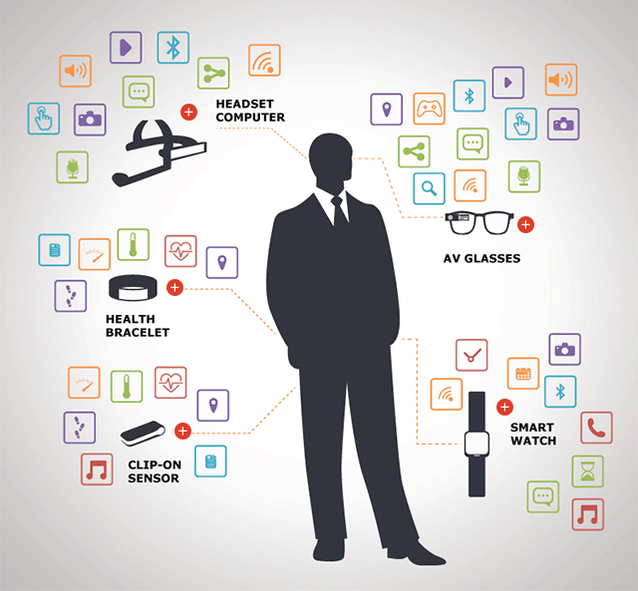
SOUČASNÉ TECHNOLOGIE VYUŽÍVANÉ PRO MONITORING PA
Bc. Tomáš Brokeš 408202
Bc. Jiří John - 409388
1. ročník NMgr. FSpS, obor UTV - SE
np 2003/03 Antropomotorika

Slide 2
Pohybová aktivita
vzájemné propojení psychické, psychomotorické, biologické a sociální stránky člověka
ovlivňuje zdraví, redukuje tělesnou hmotnost, prodlužuje aktivní život, zlepšuje a upevňuje zdravotní stav a zvyšuje tělesnou zdatnost
výhody - školní výkonnost (koncentrace, paměť)
- zvýšení hladiny endorfinů
- navazování sociálních vazeb
- mentální zdraví jedince (prevence depresí, úzkostí, atd.)
- imunita
rizika: - zranění
- přetrénování
- patologická únava

Slide 3
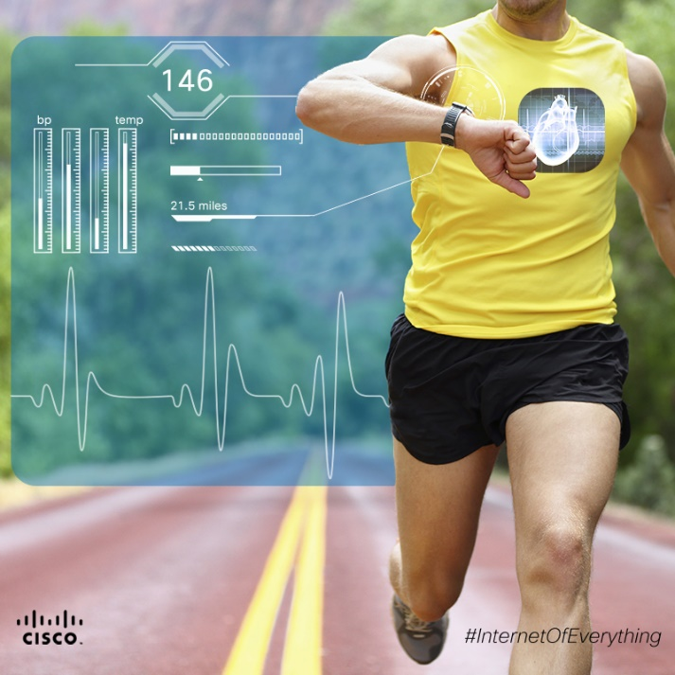
Doporučení:
děti (6 -15 let) – časté změny intenzity zatížení
- nachozené kroky, aktivní výdej energie a časová dotace PA
- PA (10-12 h/týdně)
- kroky (13 000 chlapci, 11 000 dívky)
- aktivní výdej energie (minimální: 1435 – 1914 kcal)
- aktivní výdej energie (rozvíjející: 4067 kcal)
dospělí – kroky (10 000)

Slide 4
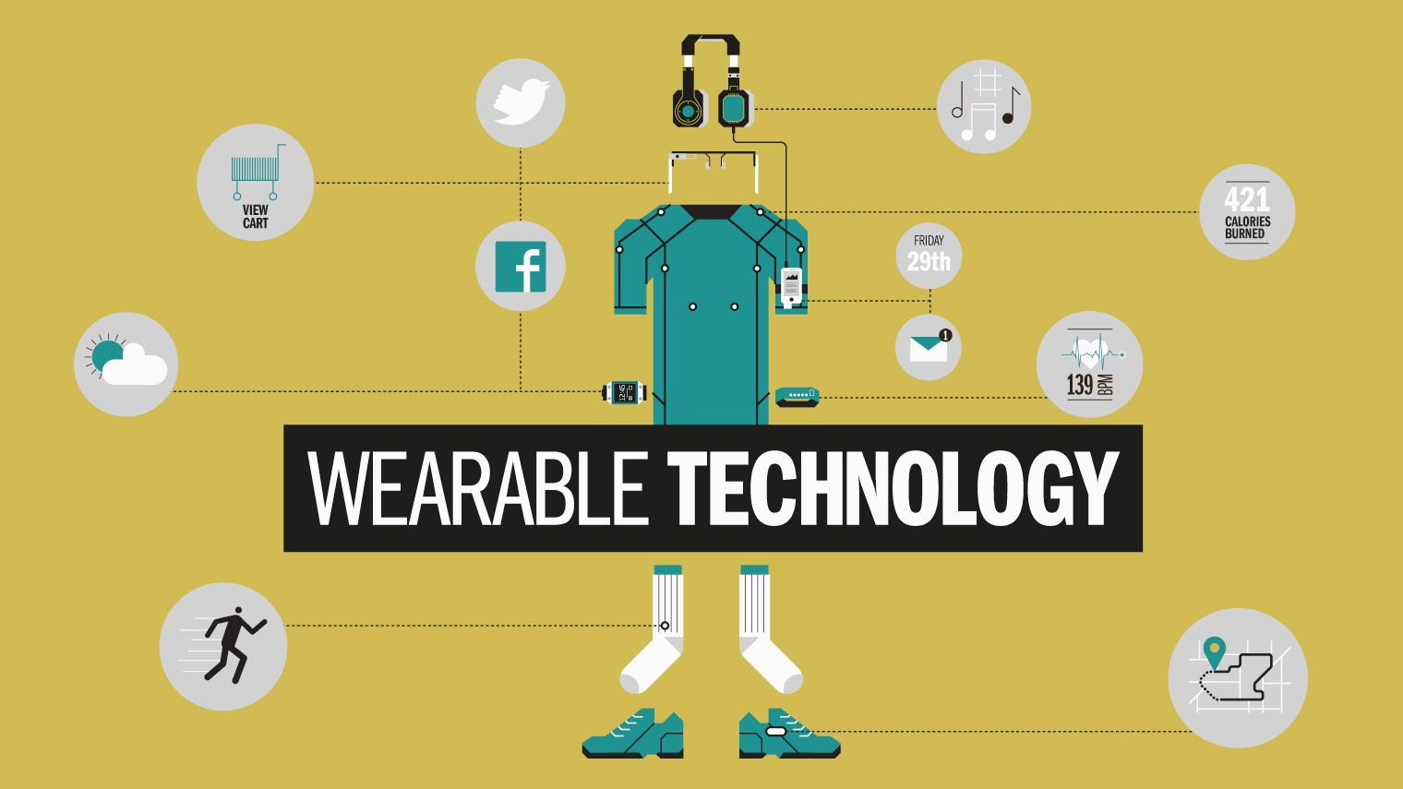
Monitoring PA
21. století - HI-TECH – vzestup modern. technologií
wearable technology
„pomocníci“ – krokoměry
- akcelerometry
- fitness náramky
- fitness aplikace ve smartphonech
- sporttestery (pulsmetry)
- smartwatches

Slide 5
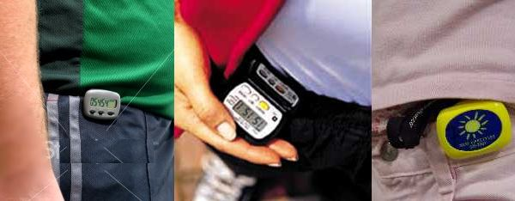
Krokoměry
pedometry
první krokoměr vynalezl již v 15.století Leonardo da Vinci - pohyb primitivního kyvadla zaznamenával počet kroků
vnitřní senzory k detekování a zaznamenávání počtu kroků
princip – „kyvadélko“ reagující na lidskou houpavou chůzi
při pomalé chůzi nepřesné
nízká cena a menší náročnost na zpracování dat
typy – jednoduché - se základními funkcemi počítání kroků a času
- pokročilé - s nastavením vzdálenosti, počtu kroků, spálených kalorií,
výpočtem úbytku tuků, filtrem nežádoucích pohybů
v kombinaci s akcelerometrem či 3D polohovým senzorem

Slide 6
Akcelerometry
měří vibrace nebo zrychlení při pohybu
lehký pohybový senzor
zaznamenává informace o množství PA, intenzitě a časovém rozvrstvení pohybu
akcelerometry: ActiGraph, Actical, Caltrac, Large Scale Integrated monitor a RT3 (dříve TriTrac R3D)
druhy: uni-axiální (lineární)
bi-axiální (rovinné)
tri-axiální, multi-axiální (prostorové)
získáváme přehled o aktivním a celkovém energetickém výdeji

Slide 7
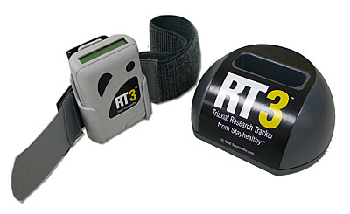
aktivní výdej energie – součet hodin PA a inaktivity, který je vyjádřen v kaloriích
celkový výdej energie – součet aktivního výdeje energie a bazálního metabolismu, který je počítán z jednotlivých dob měření za určité období
akcelerometr také provádí výpočet celkového množství spálených kalorií za 24 h
nevýhody – vyšší pořizovací cena
- nemonitoruje zvýšenou energetickou náročnost PA způsobenou
pohybem v horní polovině těla, přidanou zátěží nebo změnou
terénu
- nelze změřit PA rovnoměrného charakteru: jízda na kole,
bruslení, plavání, …

Slide 8
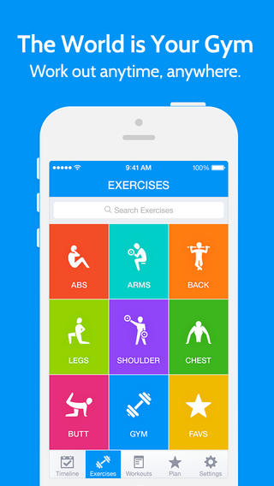
Mobilní aplikace
Android, iOS, WP, BB
Facebook, Twitter, Google+
GPS

Slide 9
Runtastic Pro
Android, iOS, WP
vestavěná GPS, spálené kalorie, rychlost, tempo, nadmořská výška, uražená vzdálenost, čas, …
pro statistické informace o tempu musíte využít hrudní měřič Runtastic, ovšem spálené kalorie se i přesto stále počítají z uražené vzdálenosti
v případě cvičení na místě v posilovně tedy bude na políčku spálených kalorií svítit velká černá nula
dobře ovladatelné uživatelské rozhraní, v rámci běhu se ukládá vaše trasa na mapu včetně aktuálního počasí
osobní deník cvičení, analyzovat vaše data či nastavit úrovně tréninků
při běhání si můžete aktivovat hlasovou zpětnou vazbu či povzbuzování / hudba
při kontinuálním využívání je patrná velká spotřeba baterie
k placené CZ verzi (129 Kč) existuje i základní varianta s omezenou funkčností a reklamami

Slide 11
Sports Tracker
Android, iOS, WP, BB
GPS - pohyb, trasa, uražená vzdálenost, průměrná a aktuální rychlost, …
k aplikaci je možné dokoupit různé nositelné příslušenství a doplňky,
k důkladnému prostudování vašich sportovních výsledků slouží webové rozhraní, kde se přihlašujete pod stejným loginem jako v telefonu
na Google Maps jsou zobrazeny uběhnuté trasy včetně fotografií, které jste na trase pořídili
znáte informaci o vaší průměrné rychlosti a spálených kaloriích, k trase můžete přidat i vlastní poznámky a komentáře nebo celou trasu nasdílet s vašimi přáteli z komunitních webů

Slide 13
Garmin Connect / Fit
Android, iOS
slouží k prohlížení záznamů z nositelných příslušenství od Garminu (GPS hodinky, tachometry, náramek Vivofit, …)
pro záznam dat s telefonem slouží aplikace Garmin Fit
v češtině
vidíte poslední aktivity, kalendář, osobní rekordy, segmenty tras, tréninkové plány, ukončené tréninky a ušlé vzdálenosti v zobrazení Dashboard
vše se zjednoduší v případě, že budete používat nositelná zařízení, protože vydrží podstatně déle na jedno nabití než mobilní zařízení, takže můžete telefon nechat v kapse bez zapnuté GPS nebo rovnou doma. Po návratu pak stačí, aby nositelná zařízení spárovala získaná data s telefonem
aplikace Garmin Fit je placená, stojí ale jen necelých 20 Kč

Slide 15
Instant Fitness
Android, iOS
výuková aplikace pro domácí cvičení
na domovské obrazovce si vyberete okruh cvičení a následně samotný cvik
na displeji vidíte názorné ukázky, jak mají jednotlivé sestavy vypadat (ve formě fotek, videí a animací)
můžete si rovnou sestavit cvičební plán
cvičení může přidávat do oblíbených, případně vyhledávat v databázi
nemusíte je do zařízení zaznamenávat ručně, aplikace ukládá informace automaticky po spuštění cviku a po jeho ukončení
nevýhodou je absence češtiny
aplikace je placená, na Google Play stojí 58 Kč

Slide 17
Runkeeper
Android, iOS
určená pro běžce, pokryje ale i ostatní aktivity, např. jízdu na kole, in-line bruslení až po tanec
v základním režimu aplikace na vrstvách Google Maps zaznamenává vaši uraženou trasu včetně dalších dat
můžete k ní připojit hrudní pásy přes Bluetooth, takže aplikace měří i vaše tempo
zdrojem dat nemusí být pouze telefon ale i různé chytré hodinky nebo dokonce jiné podobně zaměřené aplikace
motivačním prvkem může být stanovení cílů (např. snížení váhy, uběhnutí určité vzdálenosti), k čemuž dopomáhá i systém achievementů
v samostatném okně vede vaše největší úspěchy, např. největší uběhnutá vzdálenost, nejdelší běh, …
základní verze aplikace je zdarma, pro lepší tréninkové plány je třeba členství Elite, za nějž platíte 10 USD měsíčně nebo 40 USD ročně
pro záznam pozice je třeba zařízení s citlivější GPS, jinak strávíte hodiny opravami tras
absence češtiny

Slide 19
Endomondo
Android, iOS, WP
v rámci bezplatné verze umožňuje titul monitorovat vaše pohybové aktivity, co do jejich průběhu, vzdálenosti, rychlosti, spálených kalorií, apod
samotné cvičení v posilovně je ale třeba zadávat manuálně
aplikace se dokáže spojit s velkou škálou Bluetooth a ANT+ hrudních pásů měřících srdeční tep, připojení však funguje jen v Premium verzi
výsledky a postupné zlepšování si můžete prohlížet do detailů v rámci telefonu nebo na webovém rozhraní
součástí aplikace je i napojení na sociální weby a sdílení vašich výkonů s přáteli
v rámci placené verze se zpřístupní integrace s měřiči srdečního tepu, detaily o počasí, detailnější statistiky a hlavně zmizí reklamy
roční Premium verze stojí 30 USD, zatímco měsíční poplatek je stanoven na 2,50 USD

Slide 21
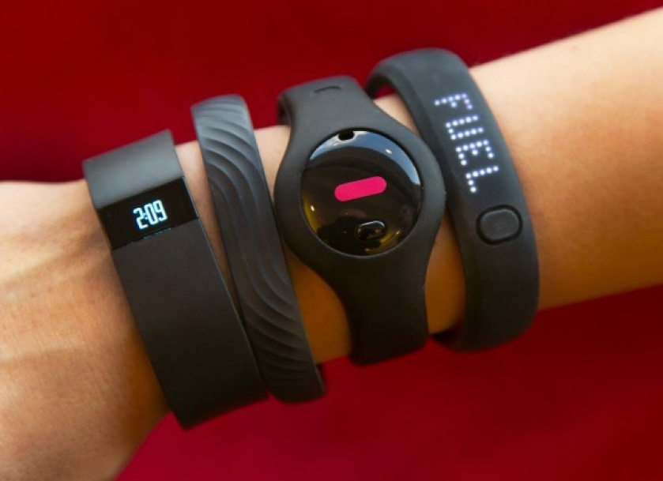
Fitness náramky
aktivity trackery, nositelná elektronika
zaznamenávání nepřetržitě naši celodenní fyzickou aktivitu
přehled spotřeby kalorií, více/méně spolehlivý měřič TF, vodotěsné, displej, vyhodnocení kvality spánku – budíček, kalibrace délky kroku – měřič vzdálenosti, spárování s OS
nemají GPS
nutné přepínat do spánkového režimu (chybí u nejnovějších modelů)
čidlo je na ruce – pohyb ruky neodpovídá jen chůzi

Slide 22
způsobem indikace – zcela pasivní náramky vám ukážou počet kroků jen na mobilu, jiné pomocí několika diod alespoň v procentech naznačí a jiné zobrazí na displeji přesné číslo
výdrž - 4–7 dnů až více než rok
aplikace pro smartphony - některé umí fungovat / synchronizovat i bez mobilní aplikace jen přes počítač

Slide 23
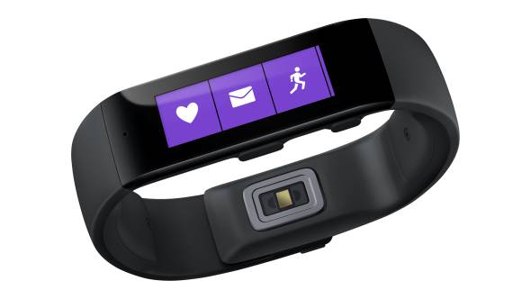
Microsoft band
kombinace - fitness náramek, chytré hodinky, monitor spánku, měřič aktivity a notifikace z telefonu, Cortana
Klady:
- aplikace pro všechny platformy
- nízká cena
- integrovaná GPS
- množství senzorů
Zápory:
- dostupnost pouze v USA, UK
- horší ergonomie, vyšší hmotnost
- nízká výdrž baterie
- chybí podpora češtiny
- citlivost displeje
- budík neumí pracovat s fázemi spánku
- Microsoft Health (pouze v Aj)

Slide 24
Zdroje
http://www.mobilmania.cz/clanky/nejlepsi-aplikace-pro-monitoring-zdravi-a-fitness/
http://smartmania.cz/recenze/recenze-microsoft-band-fitness-naramek-hodinky-10153
Měkota, K. (2001). Problematika tělesné zdatnosti a výkonnosti ve vztahu k antropomotorice. In Bence, L. (Ed.). Antropomotorika 2001: Zborník referátov z medzinárodného vedeckého seminára učiteĺov antropomotoriky – Donovaly 19.-21. 11. 2001 (1. vyd.). Banská Bystrica, Slovensko: SVSTVŠ, 129-139.
Perič, T. (2012). Sportovní příprava dětí (2. vyd.). Praha, Česko: Grada Publishing: Praha, s. 176. ISBN 978-80-247-4218-2.
Fedrová, A. (2013). Možnosti využití zařízení typu smartphone pro monitoring pohybové aktivity [online]. (Diplomová práce, Masarykova univerzita, Brno, Česko). Dostupné z http://unida.cz/th/142618/fsps_m_a3/ ( vid. 3. října 2014).
Odkazy:
https://dashboard.microsofthealth.com/#/
http://www.microsoftstore.com/store/msuk/en_GB/pdp/Microsoft-Band/productID.314504900#
https://www.youtube.com/watch?v=PxtnK27ENPY

Slide 25
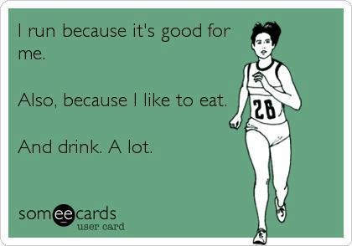
Děkujeme za pozornost!

